Slide 1


FixIt
Réalisé par le Groupe « La Casa De La Suerte » :
Arfaoui Med Amine
Chtourou Abderrahmen
Degachi Hela
Hamrit Noussair
Jedidi Oumema
Mansouri Sahar

Slide 2
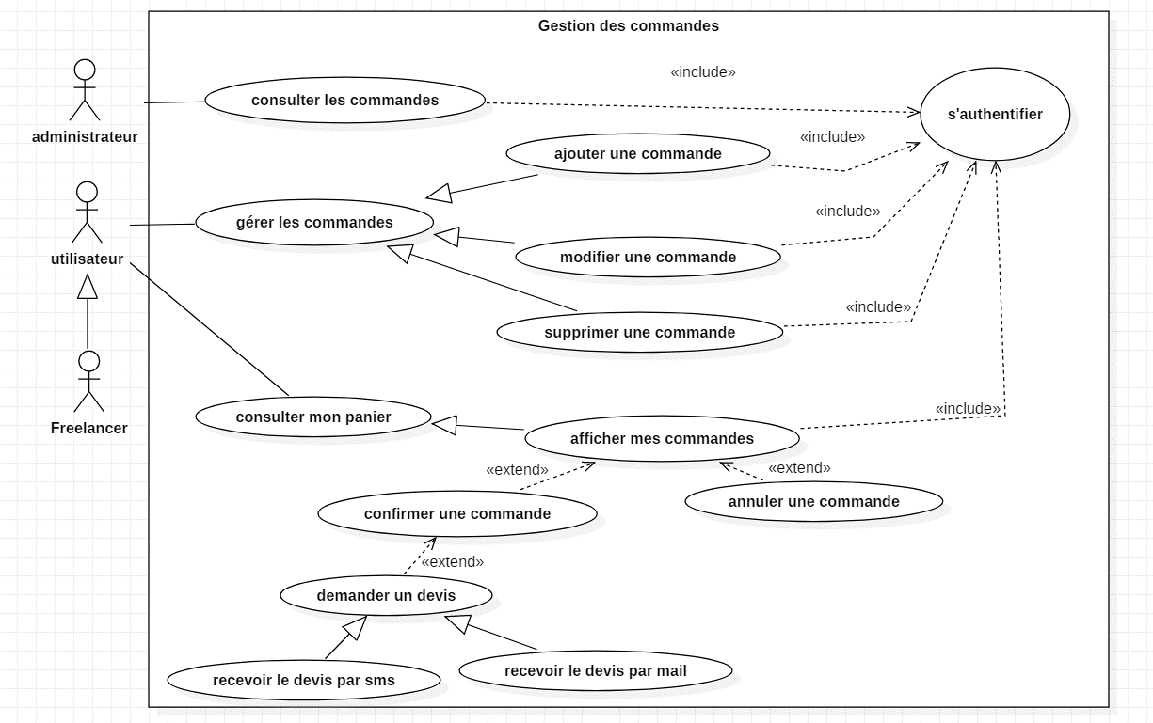
Diagramme de Cas d’utilisation raffiné :
Pour la Gestion des Commandes :

Slide 3
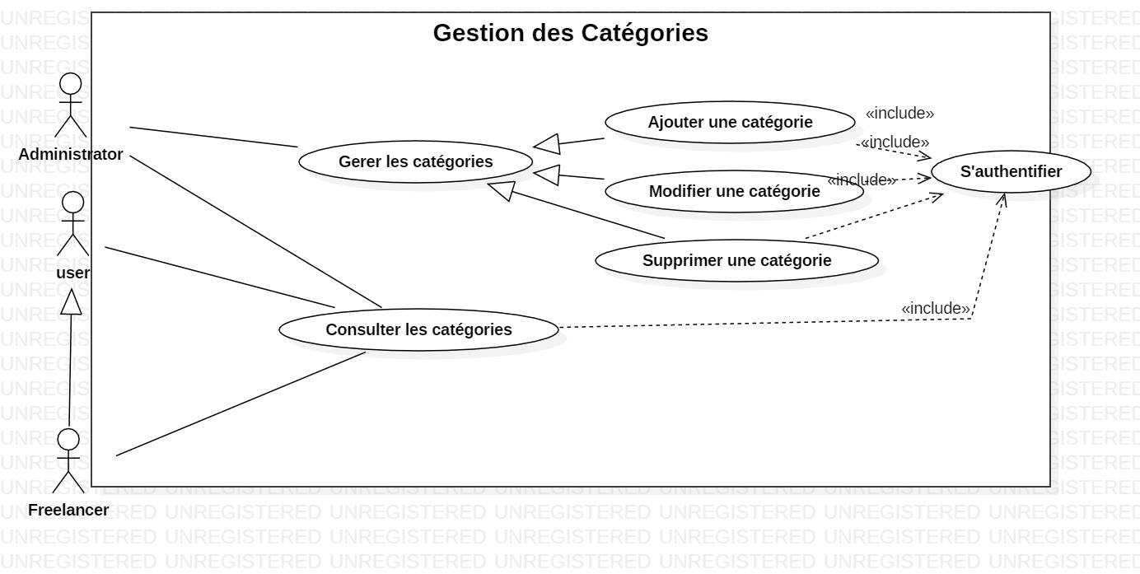
Pour la Gestion des catégories :

Slide 4
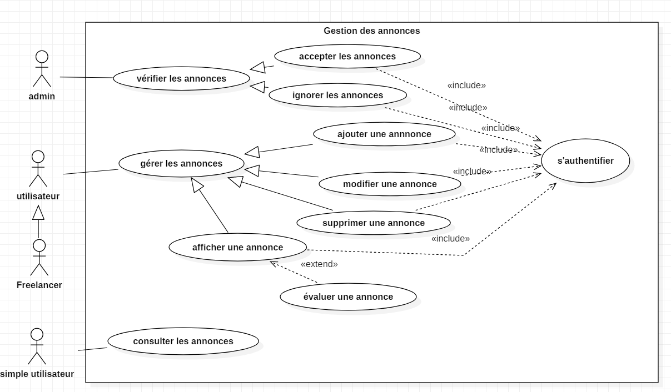
Pour la Gestion des Annonces :

Slide 5
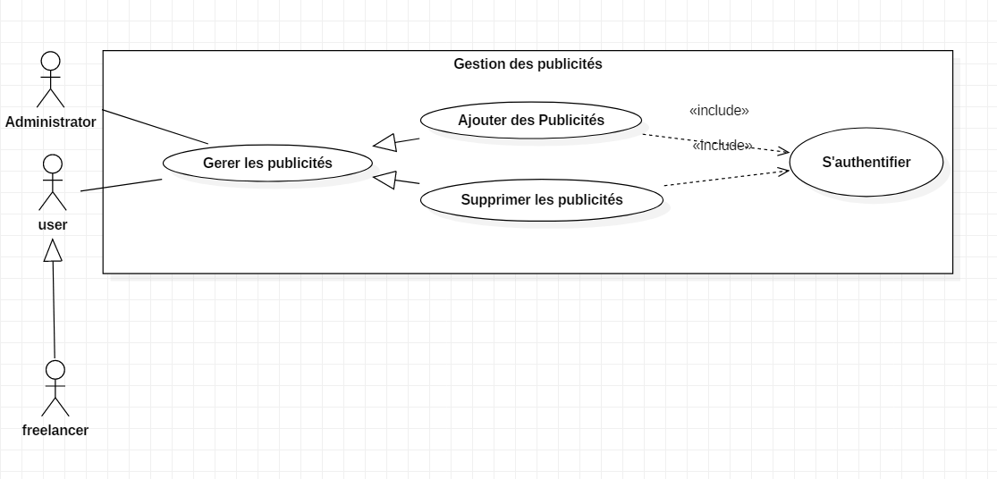
Pour la Gestion des Publicités :

Slide 6
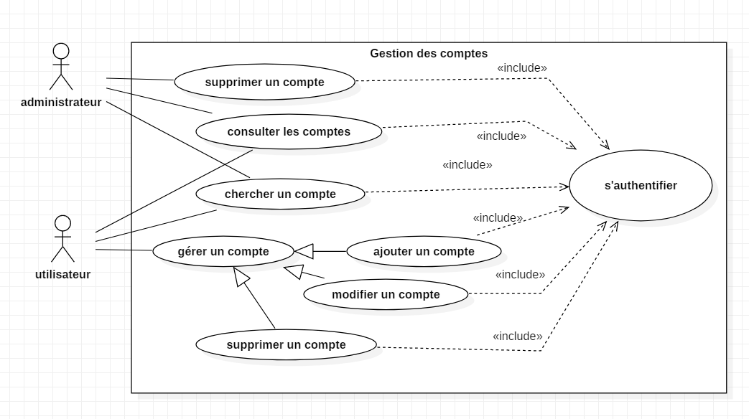
Pour la Gestion des Comptes :

Slide 7
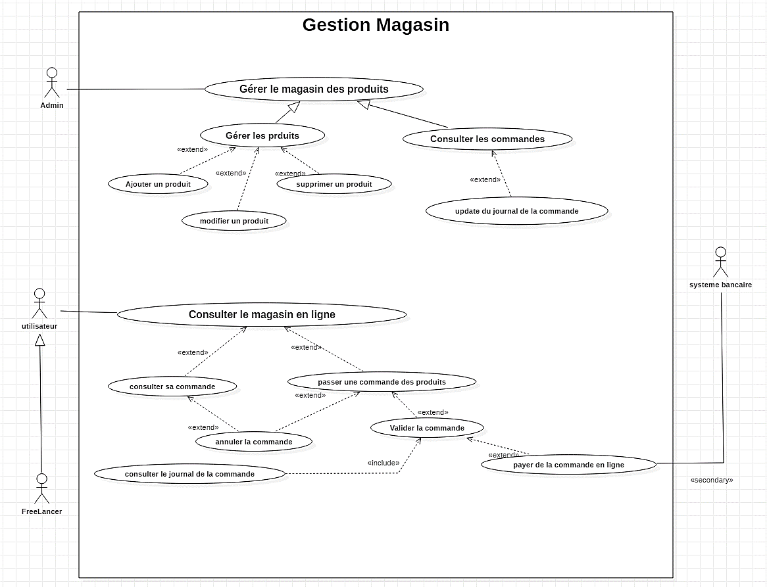
Pour la Gestion de Magasin :

Slide 8
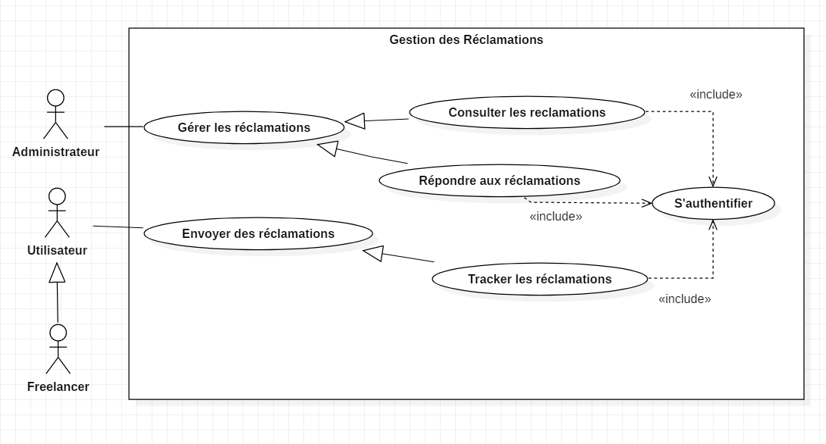
Pour la Gestion des Réclamations :

Slide 9
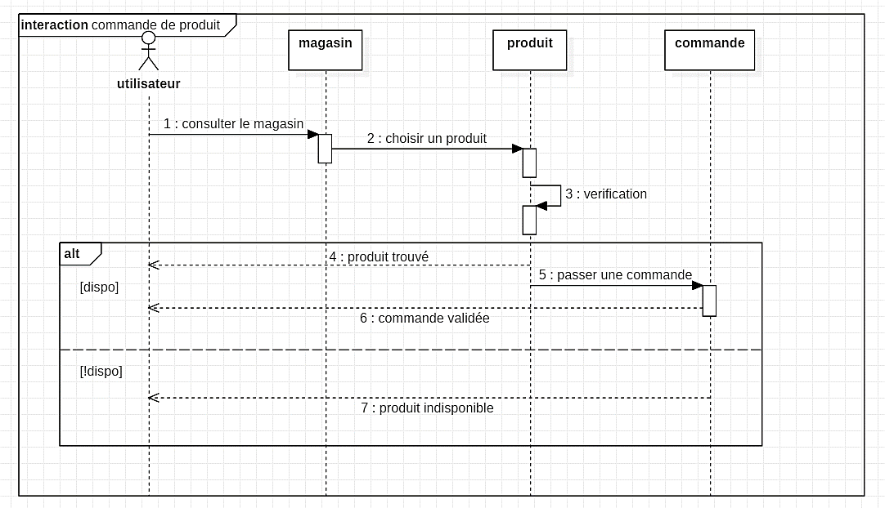
Diagramme de Séquence Objets:
Diagramme de séquence de commande de Produit :

Slide 10
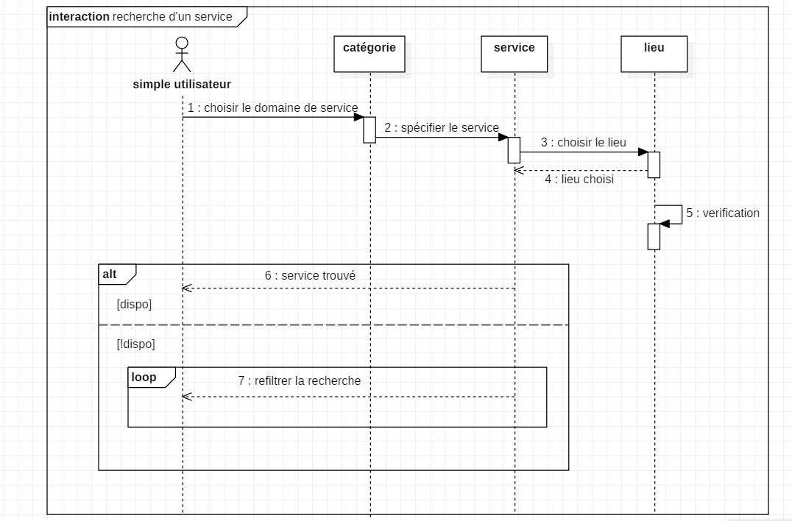
Diagramme de séquence de recherche de service :

Slide 11
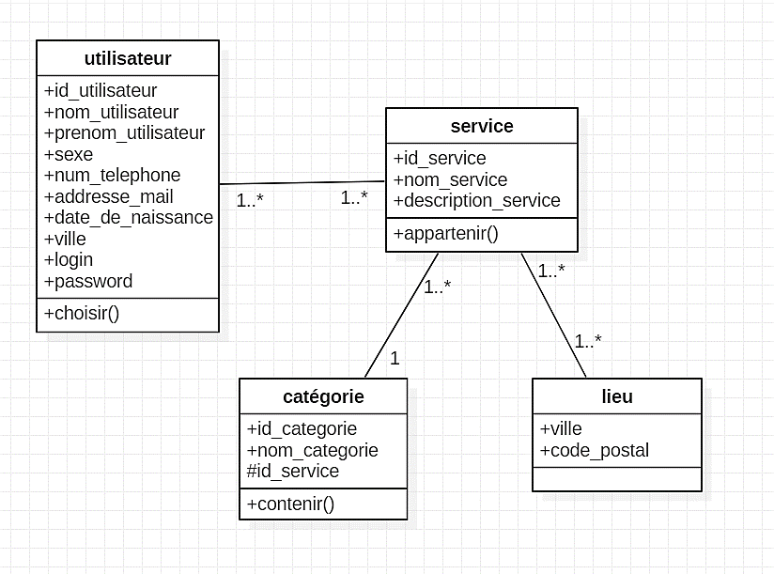
Diagramme de classes de conception :
Diagramme de Classe de Conception pour la recherche de service :

Slide 12
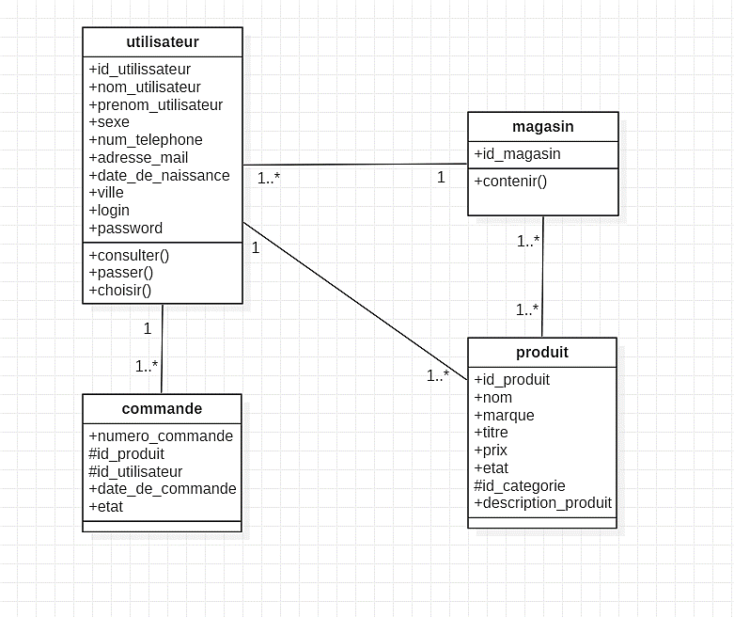
Diagramme de Classe de Conception pour la commande de Produit :

Slide 13
Extrait de sprint backlog
Id_US | User story | Id_T | Tâches | Estimation | Responsable
1.1 | En tant qu’administrateur je veux supprimer un compte | 1.1.1 | Créer la maquette de la page de suppression d’un compte | 1 | Hamrit Noussair
 |  | 1.1.2 | Implémenter de la méthode de supp_compte dans la classe service_compte.java | 1 | Hamrit Noussair
 |  | 1.1.3 | Créer l’entité compte.java et tester de l’interface de suppression | 1 | Hamrit Noussair

Slide 14
Extrait de sprint backlog
Id_US | User story | Id_T | Tâches | Estimation | Responsable
2.1 | En tant qu’administrateur je veux accepter les annonces publiées | 2.1.1 | Créer la maquette de la page d’acceptation des annonces | 1 | Jedidi Oumema
 |  | 2.1.2 | Implémenter de la méthode d’acc_annonce dans la classe service_annonce.java | 1 | Jedidi Oumema
 |  | 2.1.3 | Créer l’entité annonce.java et tester de l’interface d’acceptation | 1 | Jedidi Oumema

Slide 15
Extrait de sprint backlog
Id_US | User story | Id_T | Tâches | Estimation | Responsable
3.1 | En tant qu’administrateur je veux répondre aux réclamations. | 3.1.1 | Créer la maquette de la page de repense à une réclamation | 1 | Degachi Hela
 |  | 3.1.2 | Implémenter de la méthode de rep_reclamation dans la classe service_reclamation.java | 1 | Degachi Hela
 |  | 3.1.3 | Créer l’entité reclamation.java et tester de l’interface de réponse | 1 | Degachi Hela

Slide 16
Extrait de sprint backlog
Id_US | User story | Id_T | Tâches | Estimation | Responsable
4.1 | En tant qu’administrateur je veux ajouter le produit | 4.1.1 | Créer la maquette de la page d’ajout d’un produit | 1 | Chtourou Abderrahmen
 |  | 4.1.2 | Implémenter de la méthode d’ajout_produit dans la classe service_produit.java | 1 | Chtourou Abderrahmen
 |  | 4.1.3 | Test de l’interface des Créer l’entité produit.java et tester de l’interface de l’ajout | 1 | Chtourou Abderrahmen

Slide 17
Extrait de sprint backlog
Id_US | User story | Id_T | Tâches | Estimation | Responsable
5.1 | En tant que administrateur/Freelancer je veux ajouter une publicité | 5.1.1 | Créer la maquette de la page d’ajout d’une publicité | 1 | Arfaoui Med Amine
 |  | 5.1.2 | Implémenter de la méthode d’ajout_publicite dans la classe service_publicite.java | 1 | Arfaoui Med Amine
 |  | 5.1.3 | Créer l’entité publicite.java et tester de l’interface d’ajout | 1 | Arfaoui Med Amine

Slide 18
Extrait de sprint backlog
Id_US | User story | Id_T | Tâches | Estimation | Responsable
6.1 | En tant qu’administrateur je veux consulter les commandes des utilisateurs | 6.1.1 | Créer la maquette de la page de consultation aux commandes | 1 | Mansouri Sahar
 |  | 6.1.2 | Implémenter de la méthode de consult_commande dans la classe service_commande.java | 1 | Mansouri Sahar
 |  | 6.1.3 | Créer l’entité commande.java et tester de l’interface de consultation | 1 | Mansouri Sahar

Slide 19
Merci POUR VOTRE ATTENTION

